Slide 1
ظ

Slide 2
ظـا
ظو
ظي

Slide 3
ظِ
ظُ
ظَ

Slide 4
كلمات تبدأ بحرف الظاء

Slide 5
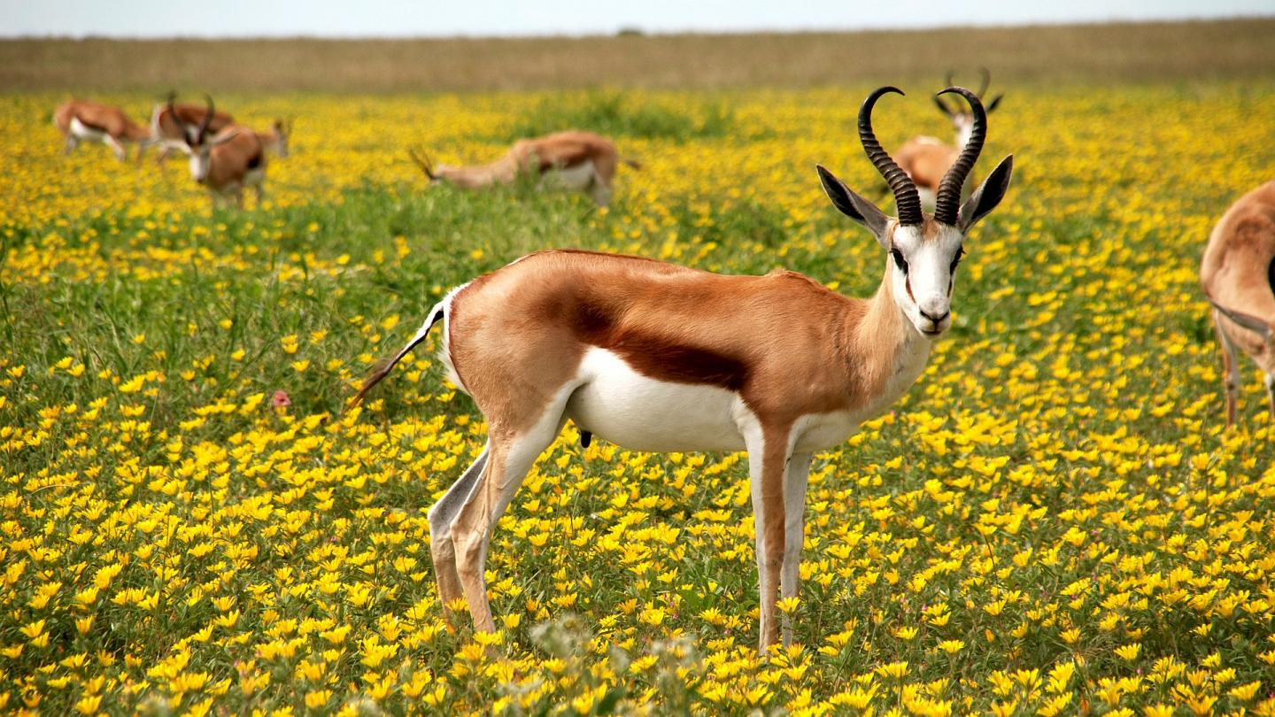
ظَـبـي

Slide 6
ظَـرف

Slide 7
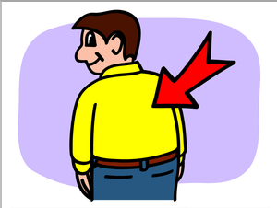
ظَـهـر

Slide 8
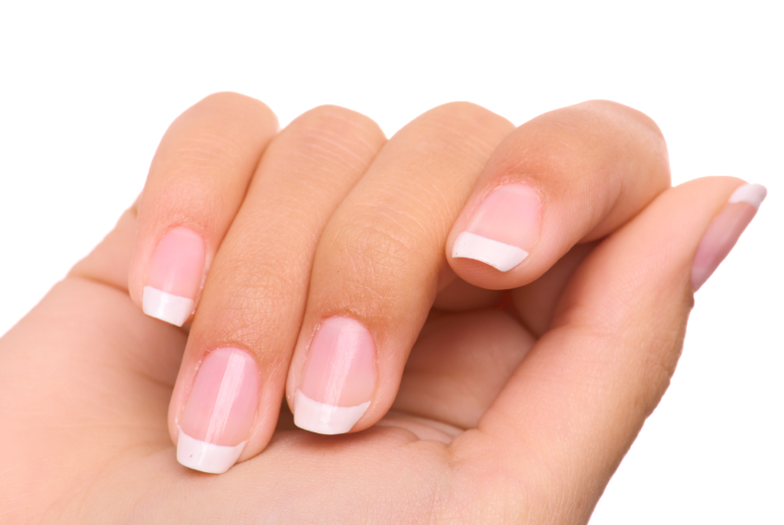
ظُـفـر

Slide 9
ظِـل

Slide 10
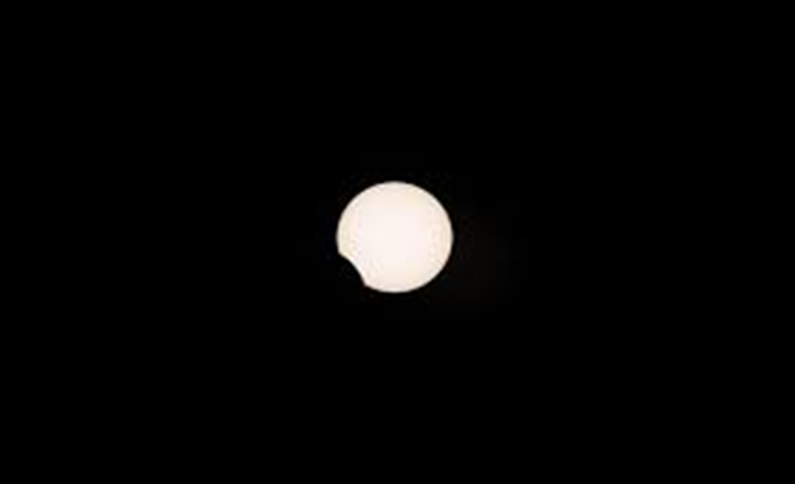
ظَـلام

